Slide 1
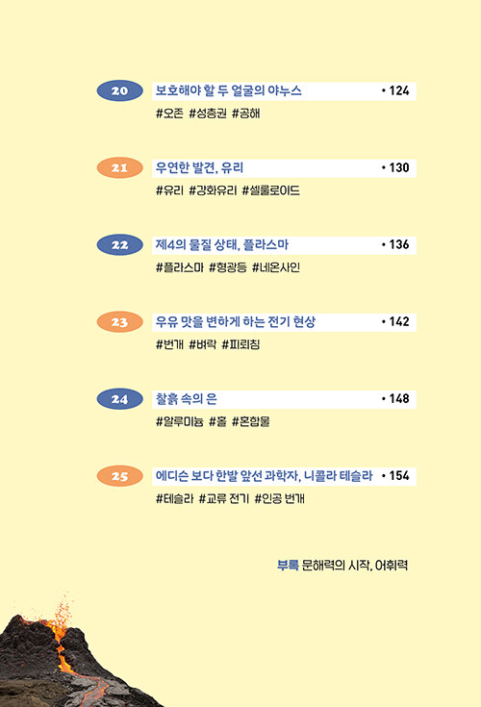
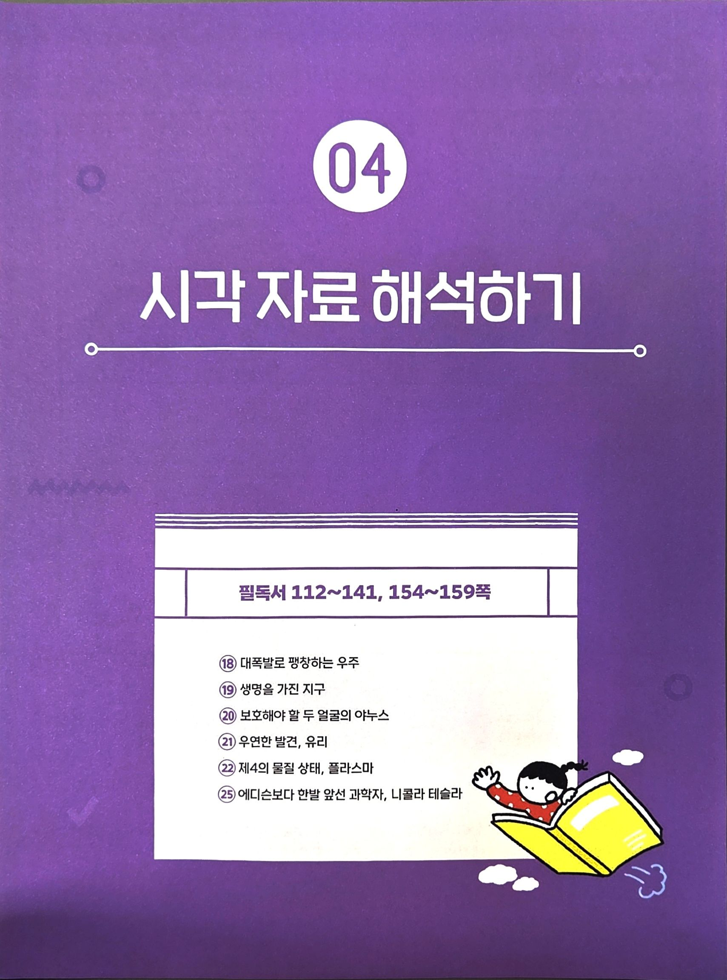
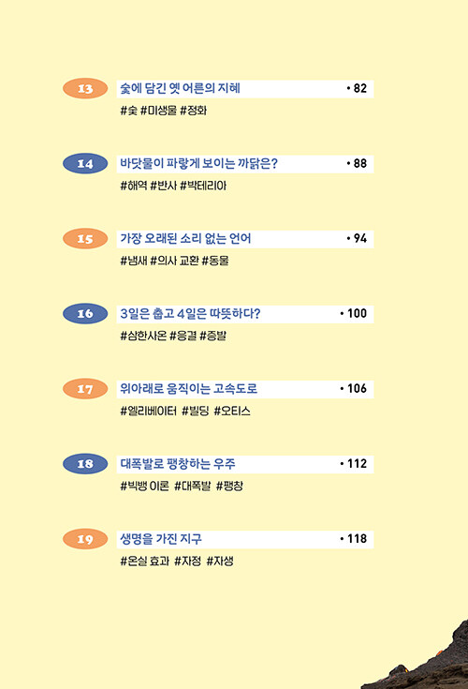

Slide 2
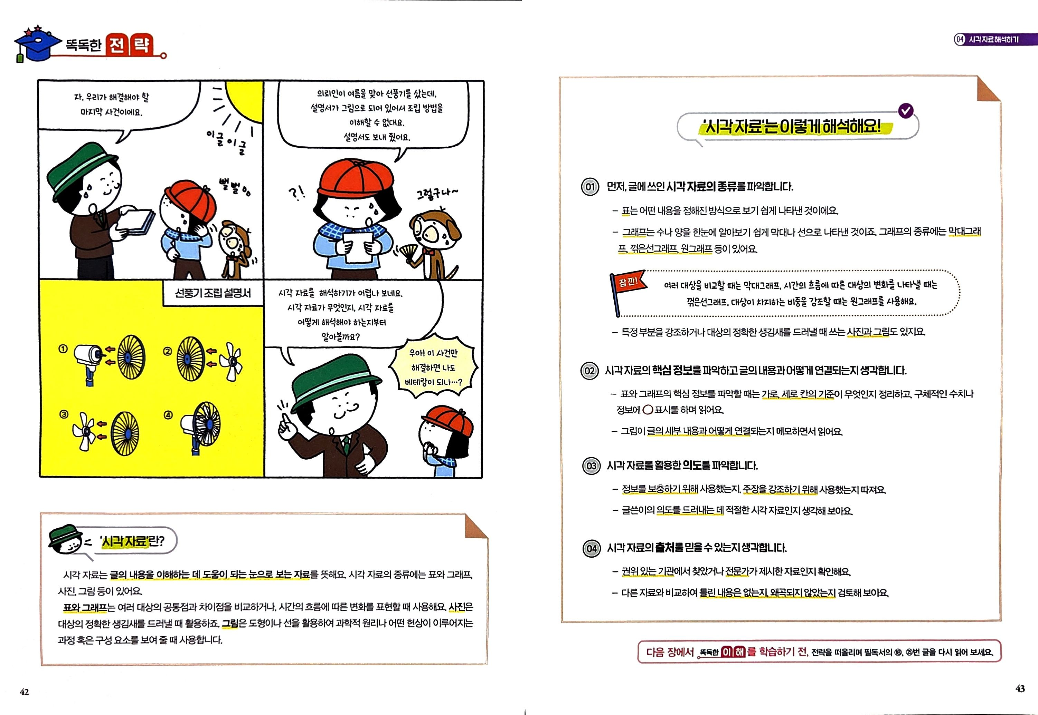

Slide 3
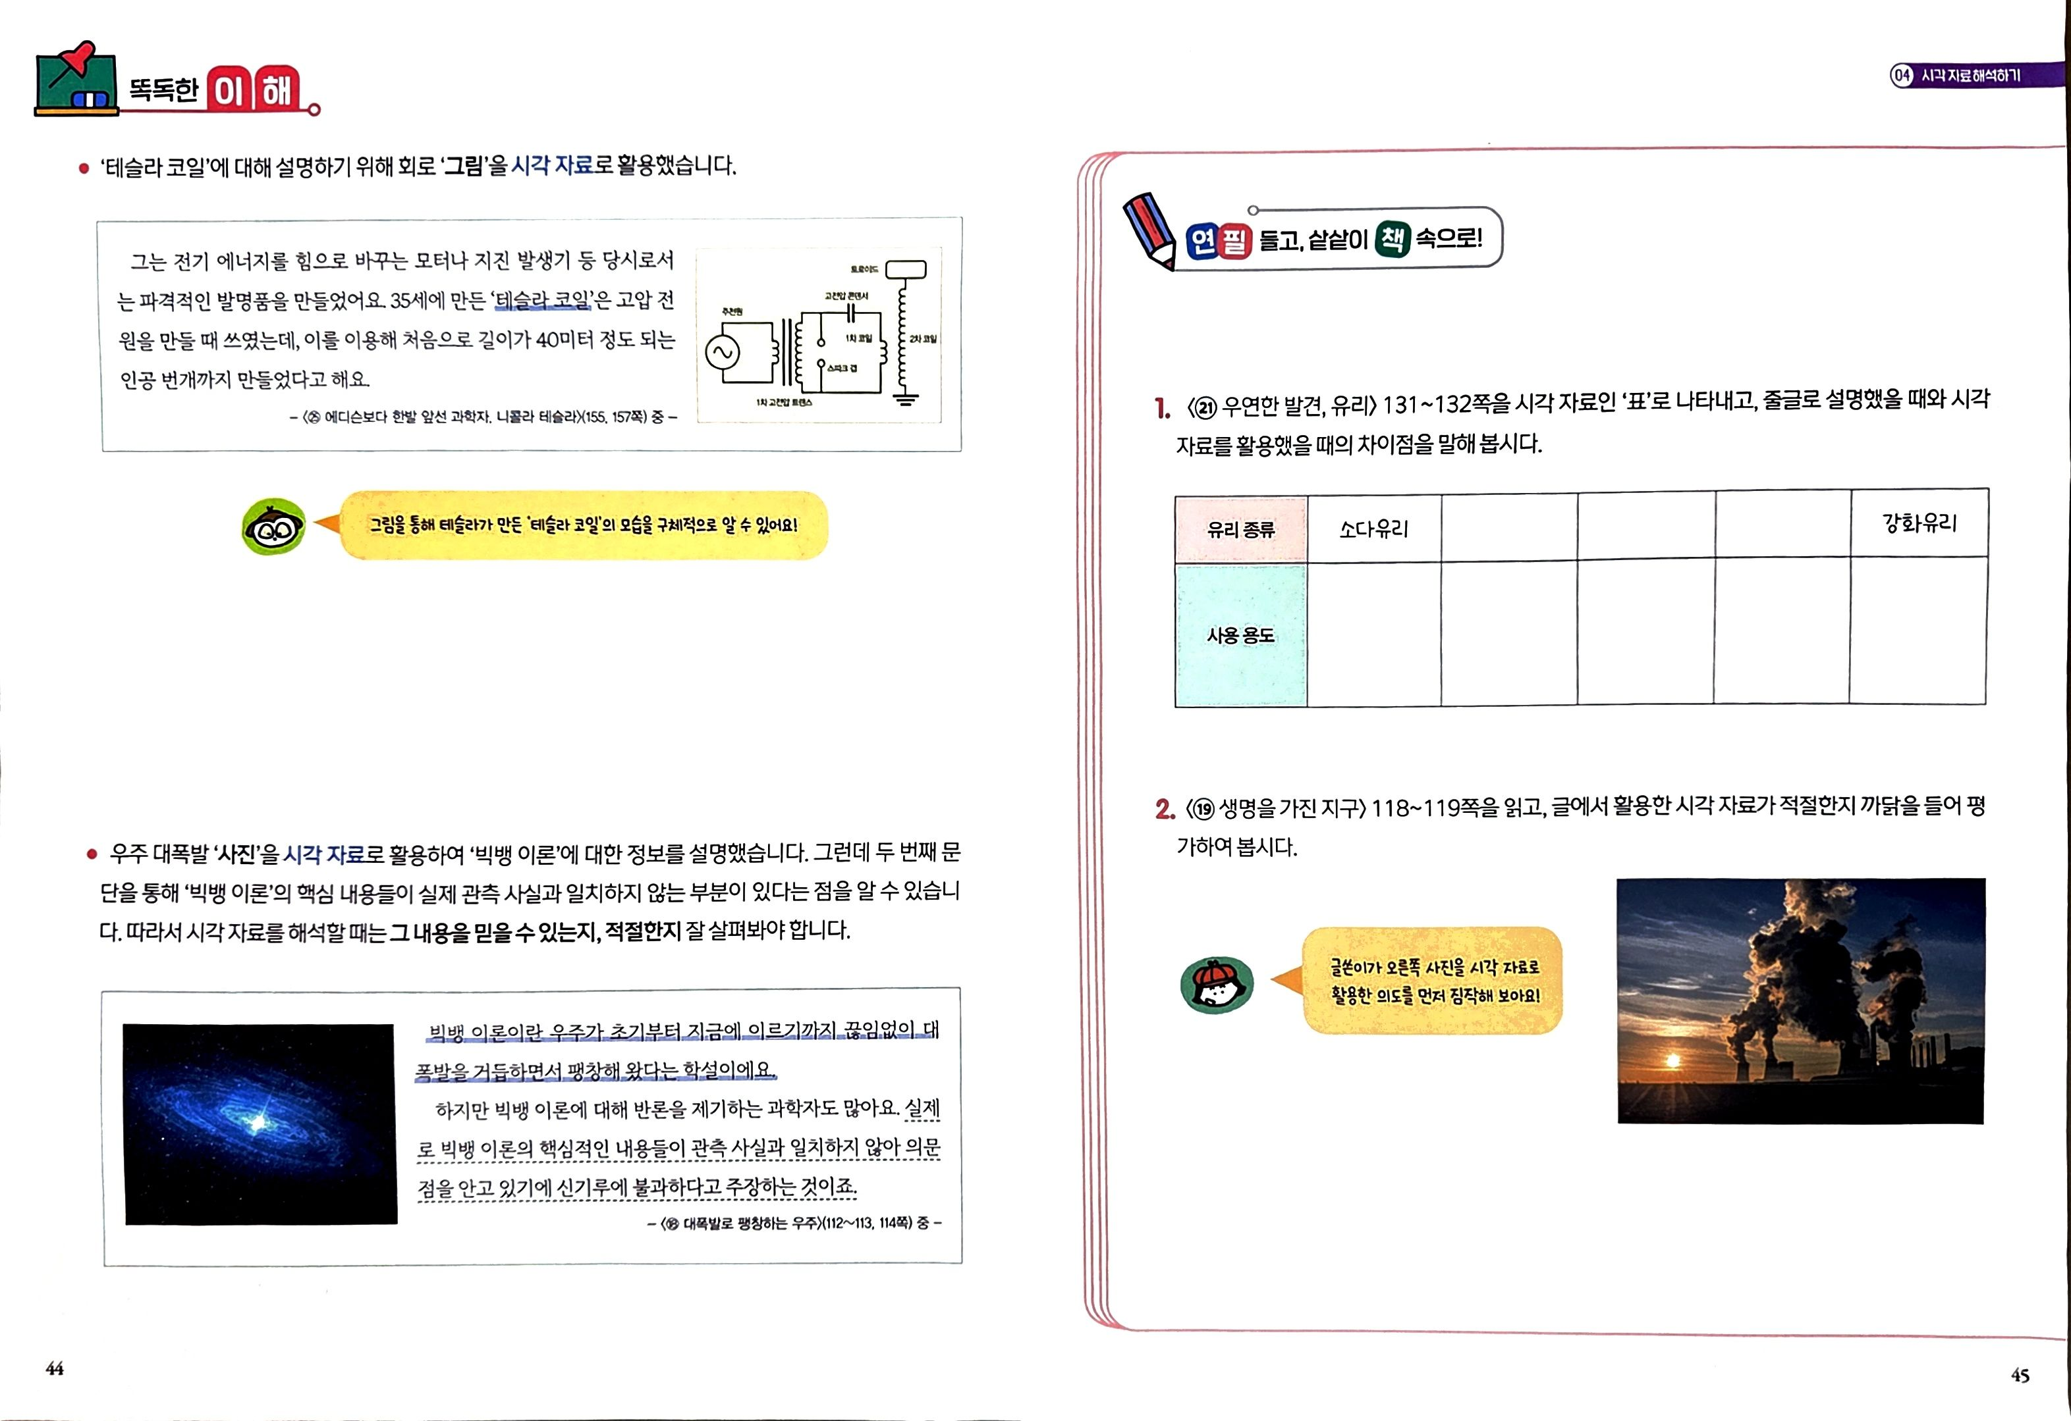
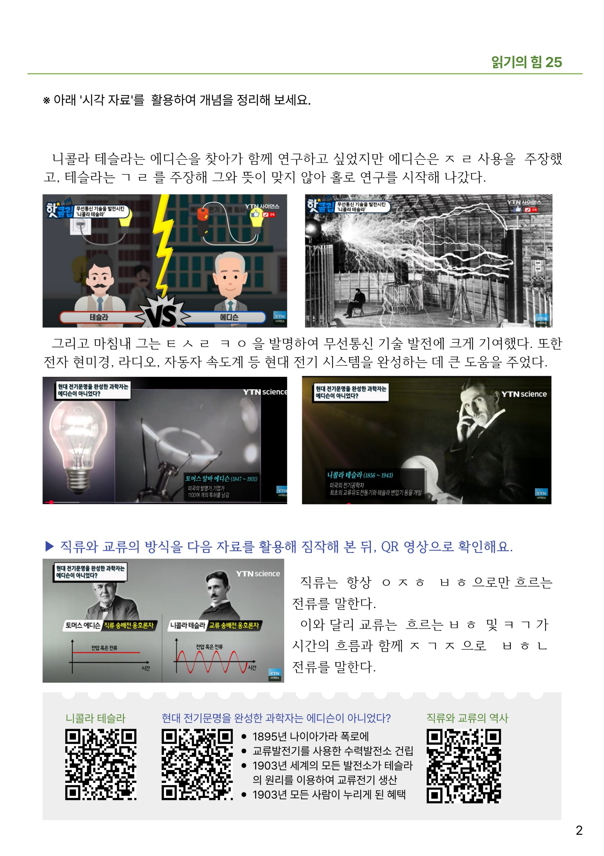
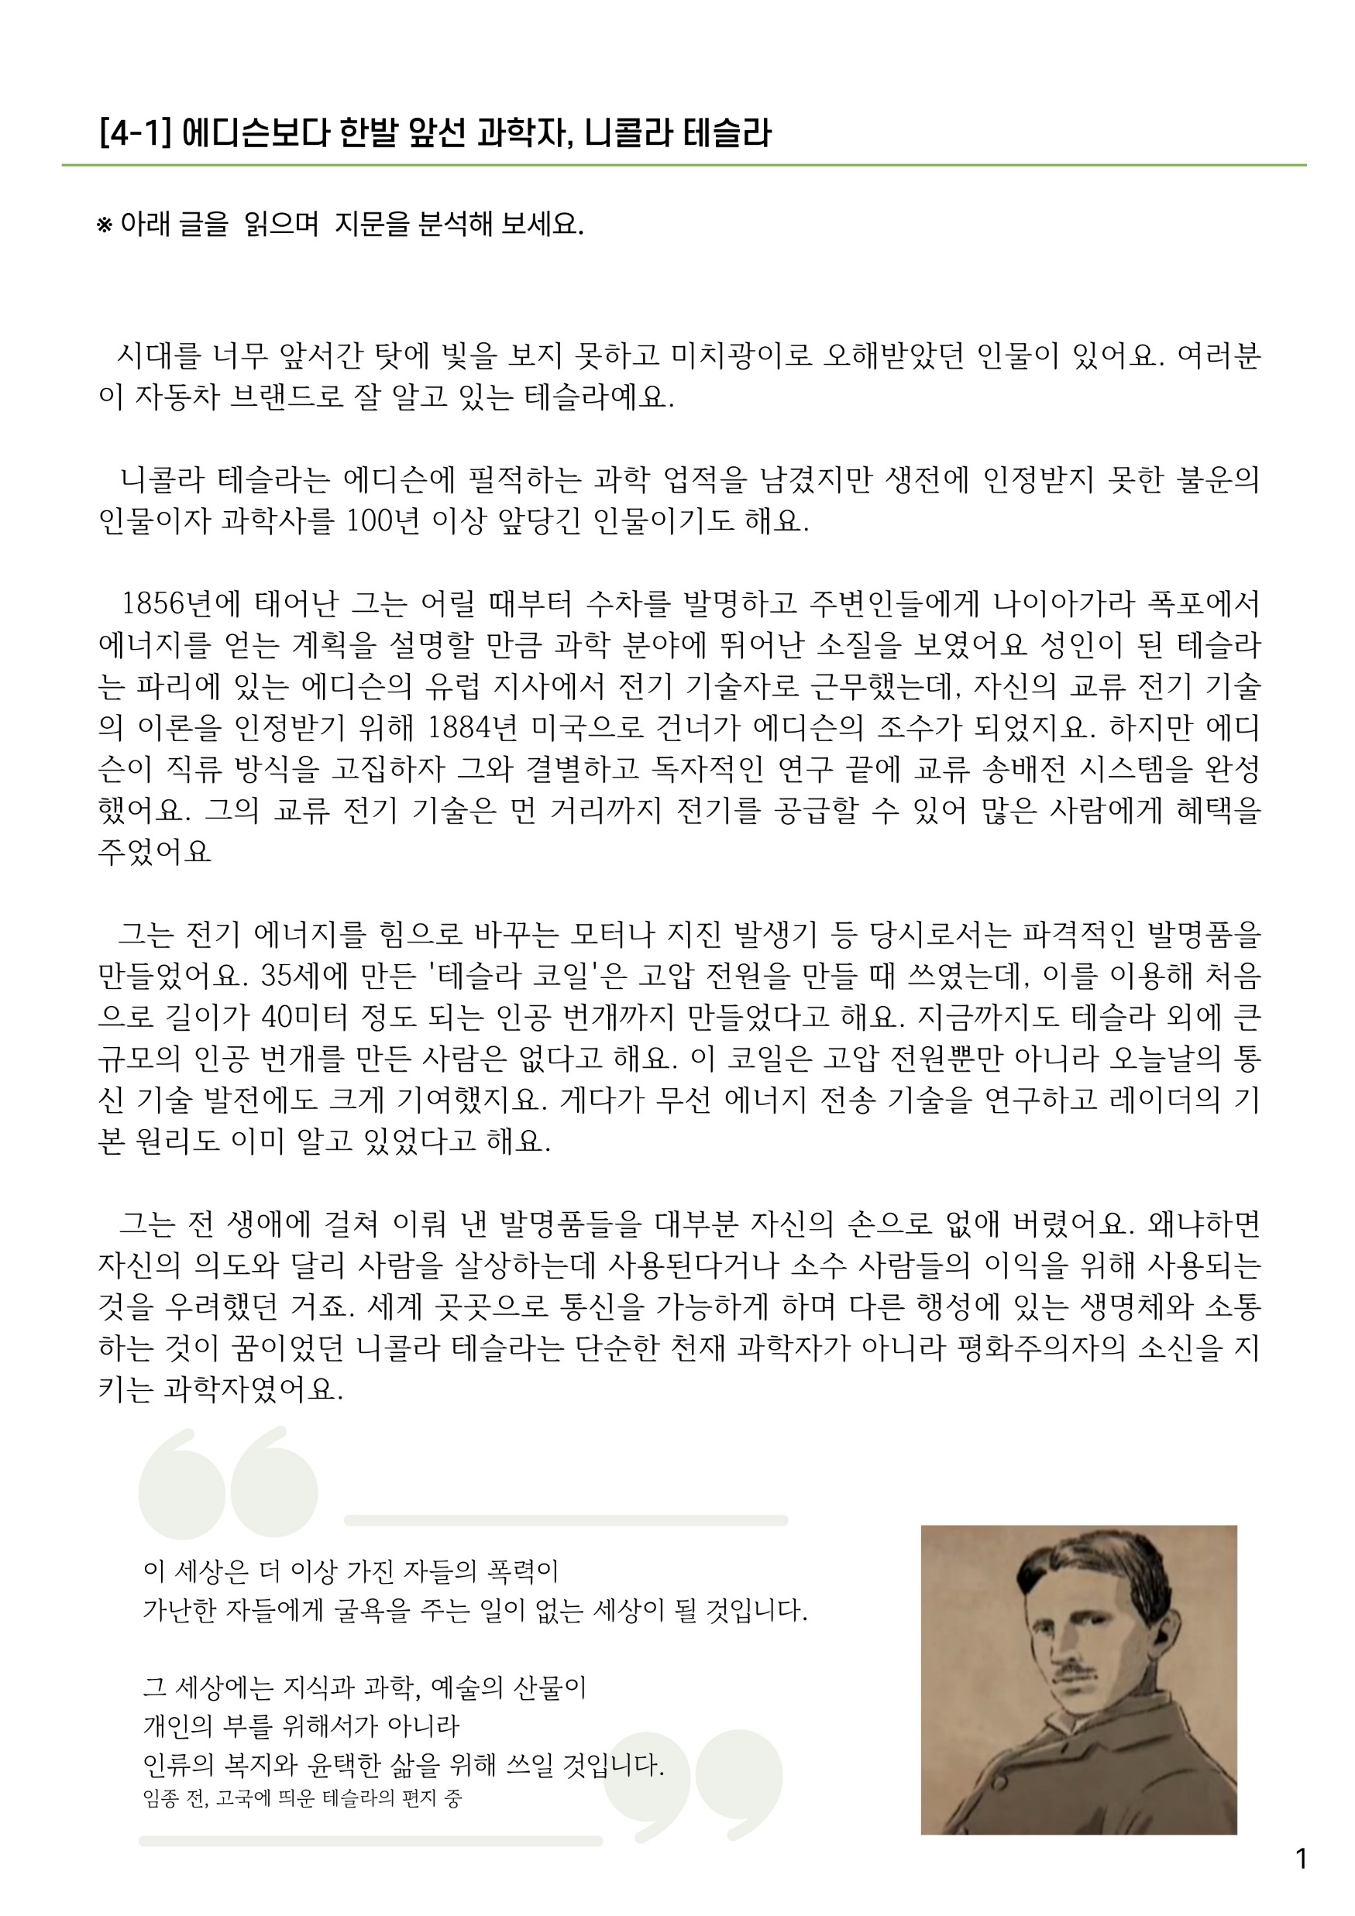
똑똑한 이해
지문 분석하기
└ 문단 구분
└ 중심 문장 ___
└ 중심어 O
└ 하위 개념어 △
└ 문단 제목
└ 추론하기
└ 설명 방법 파악
└ 시각 자료 활용

Slide 4
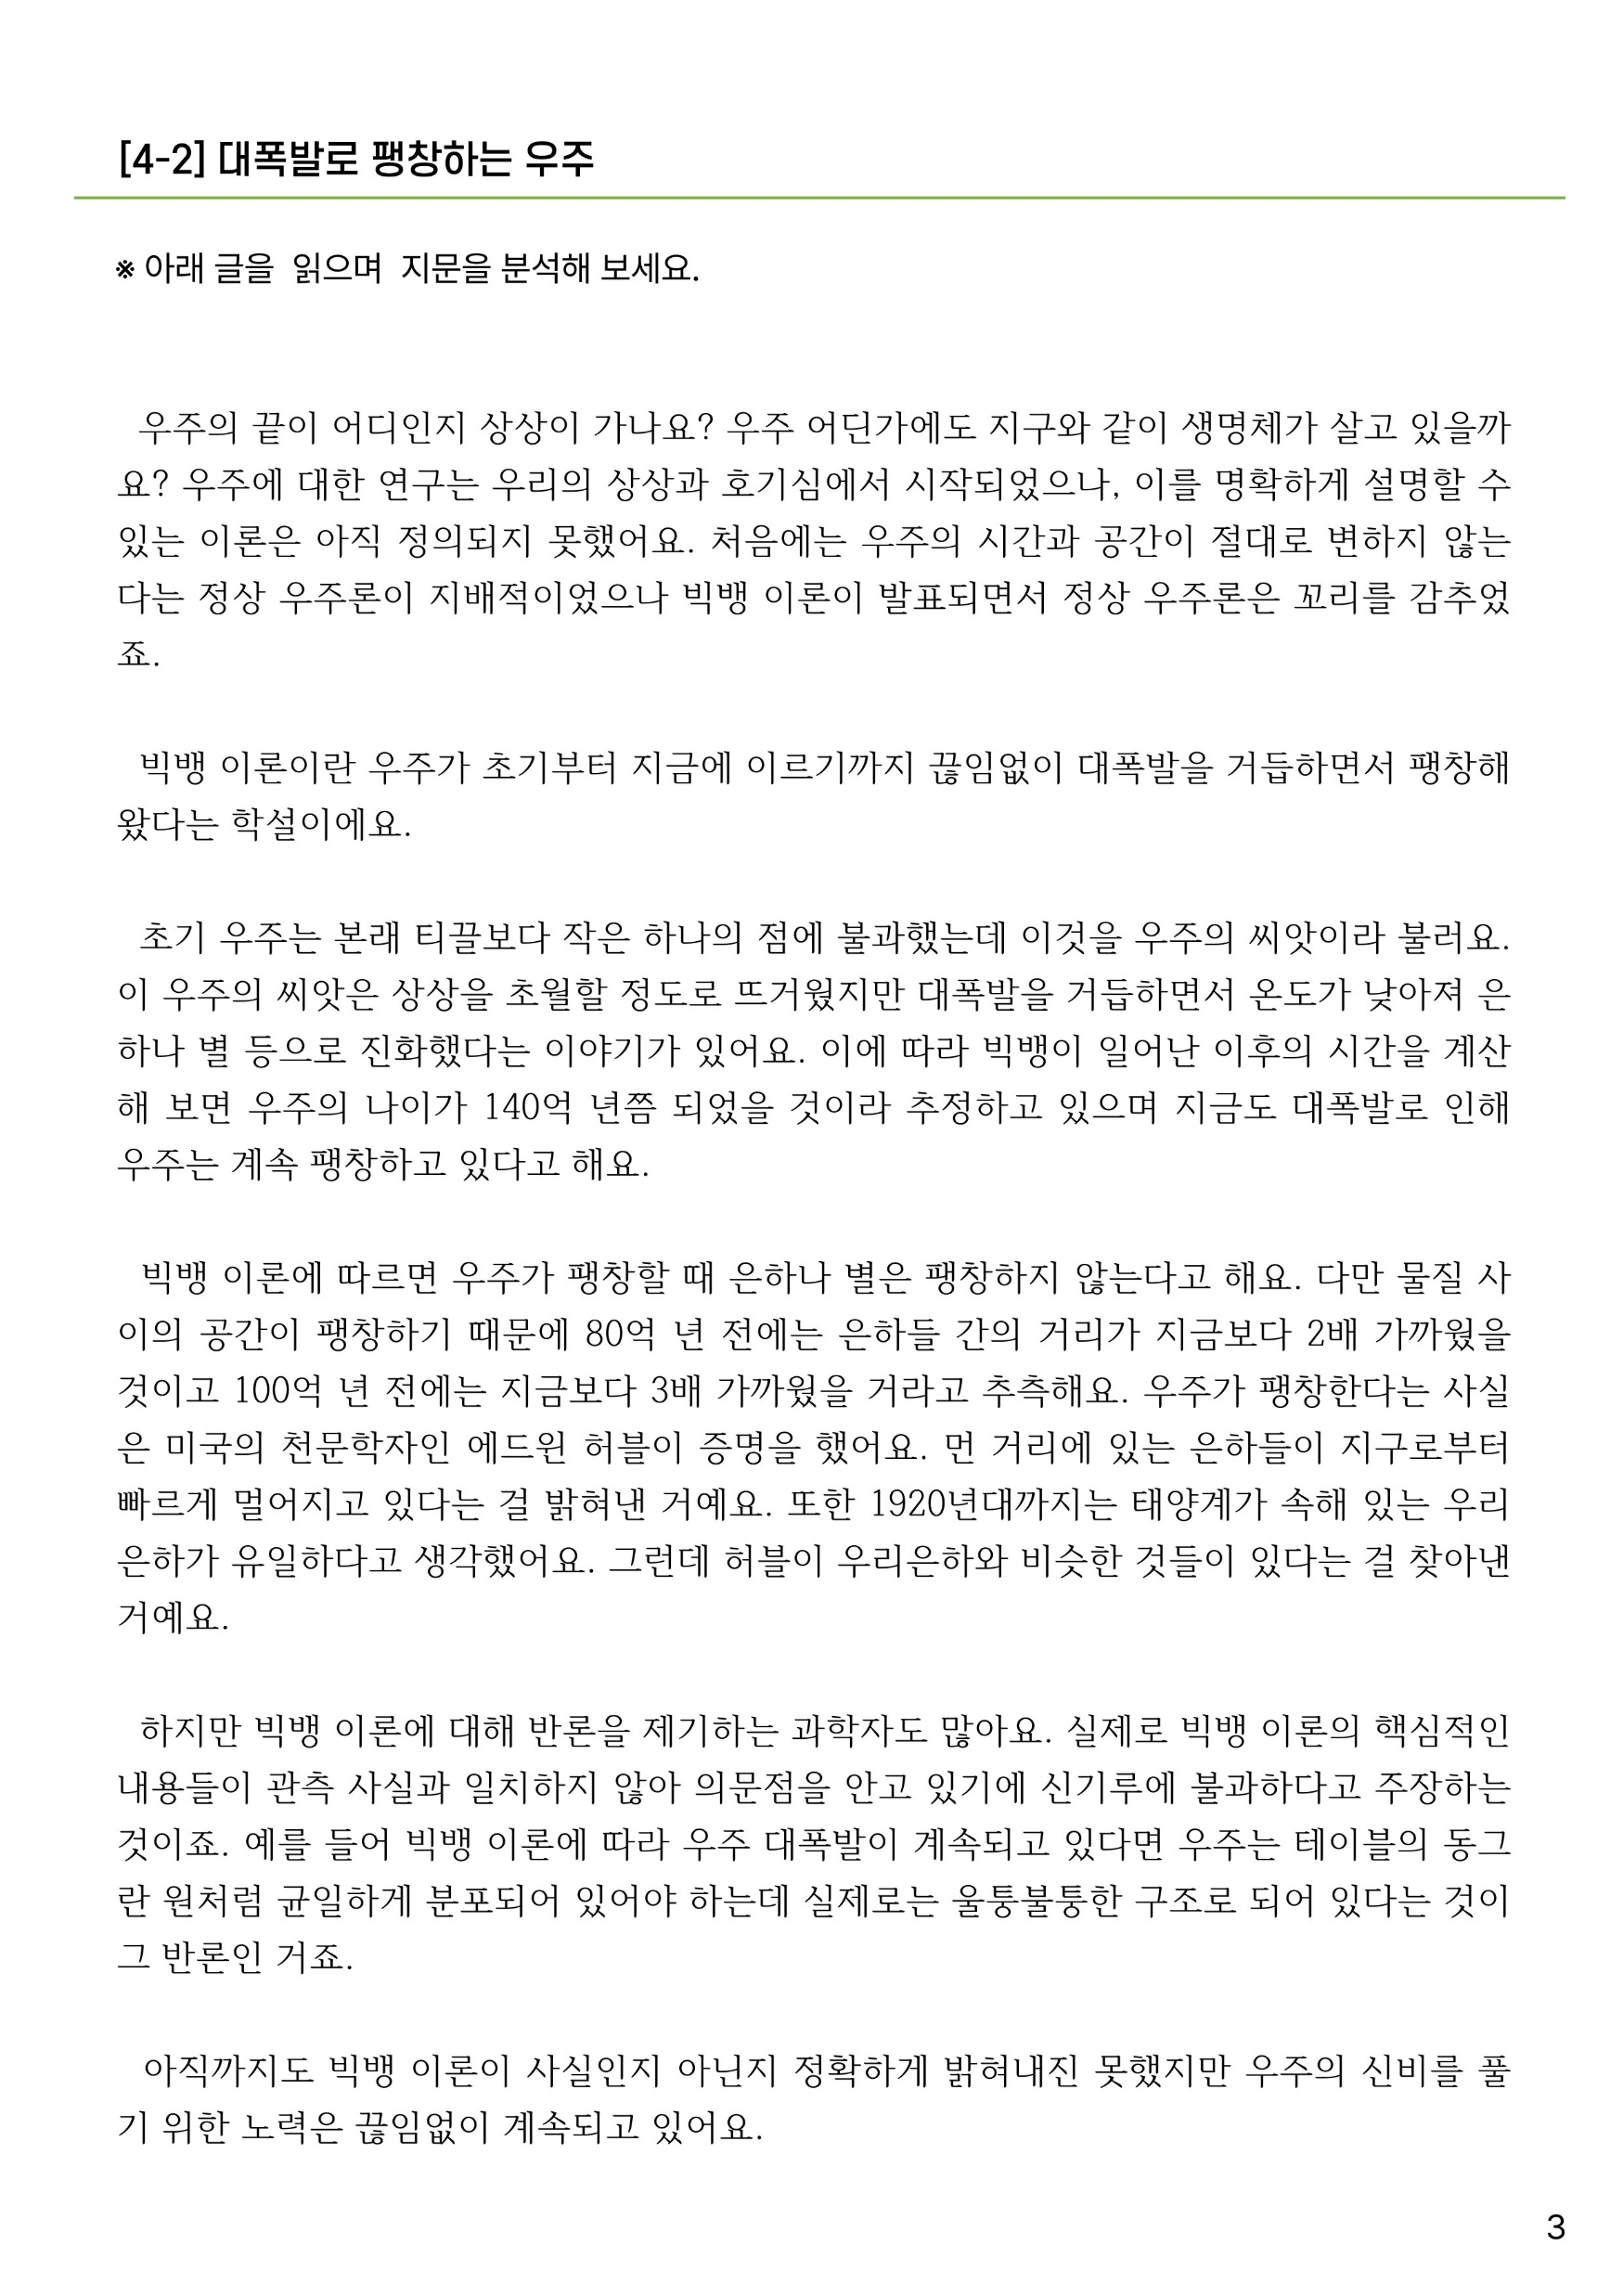
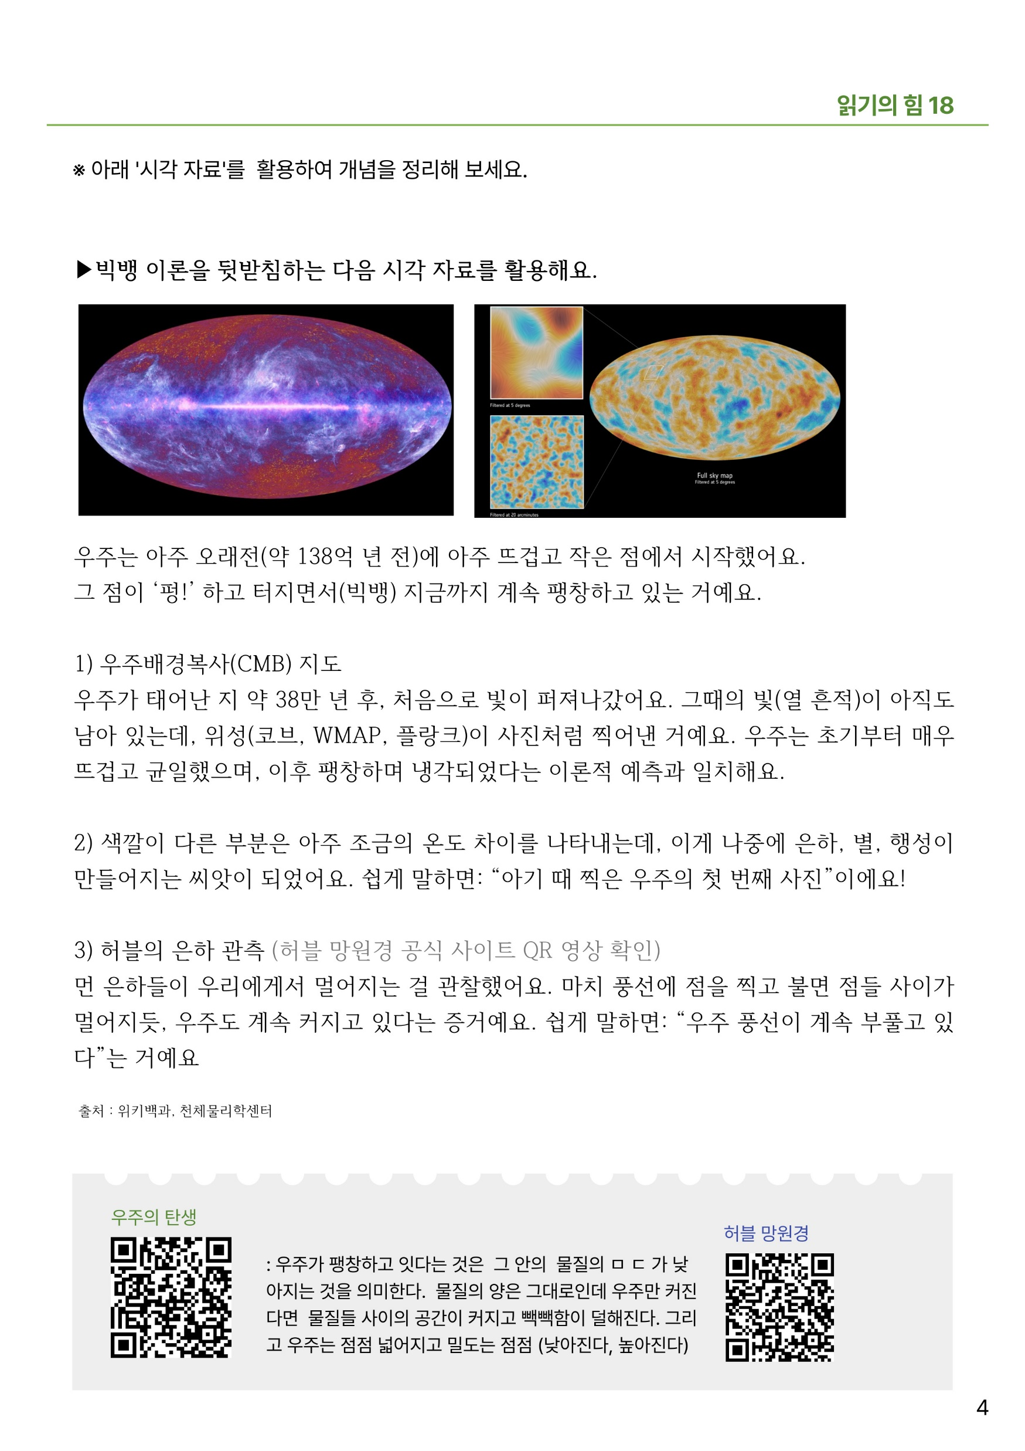
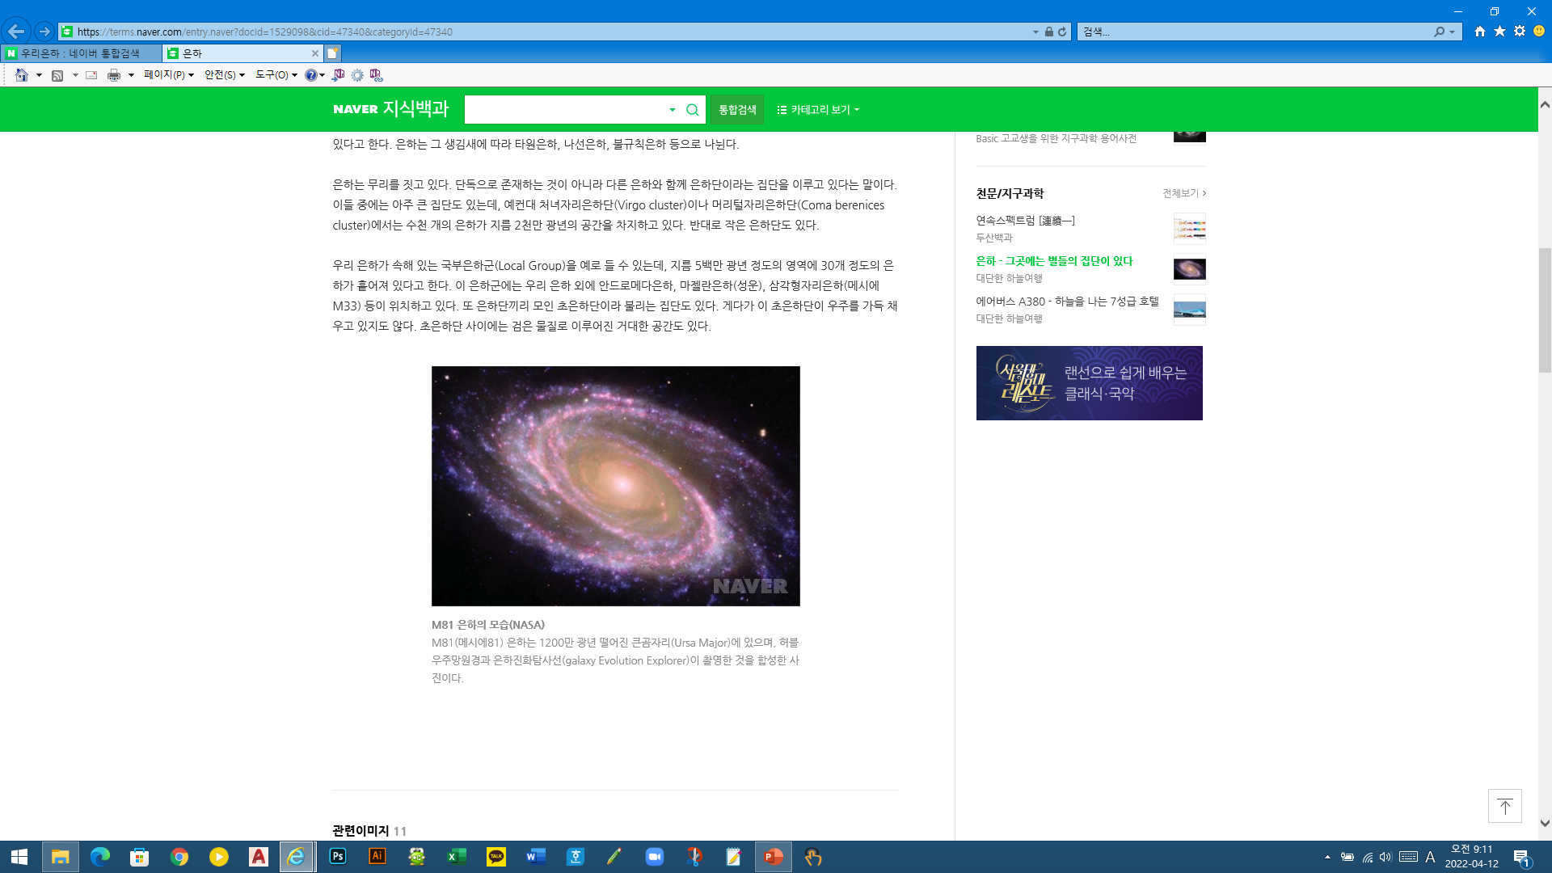
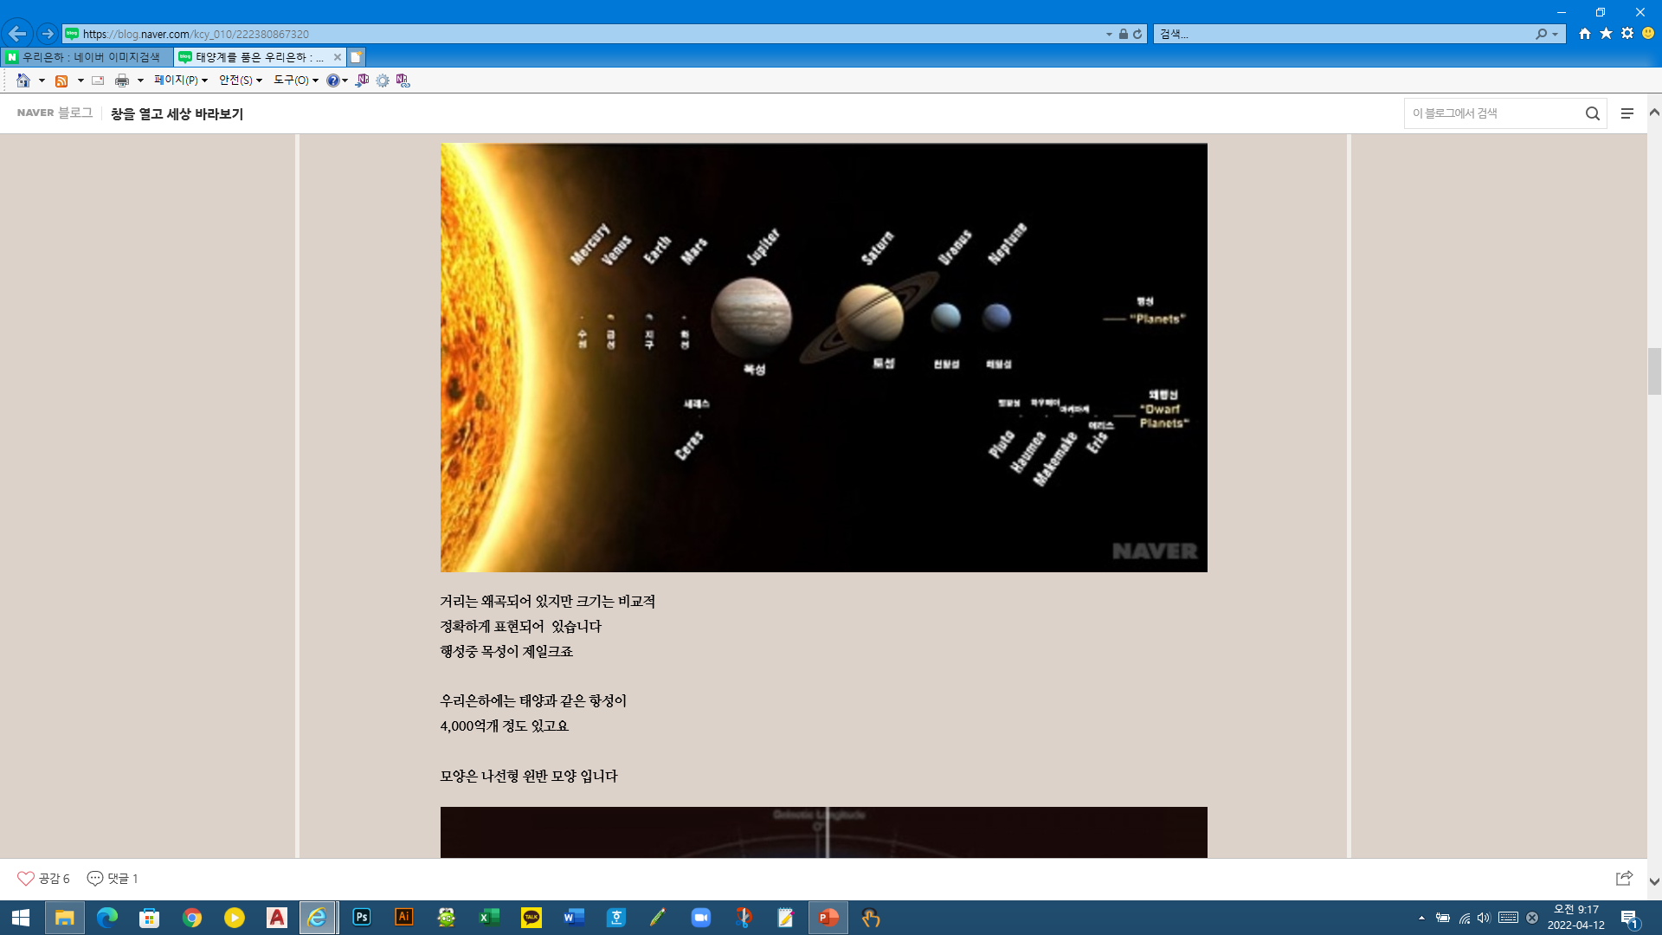
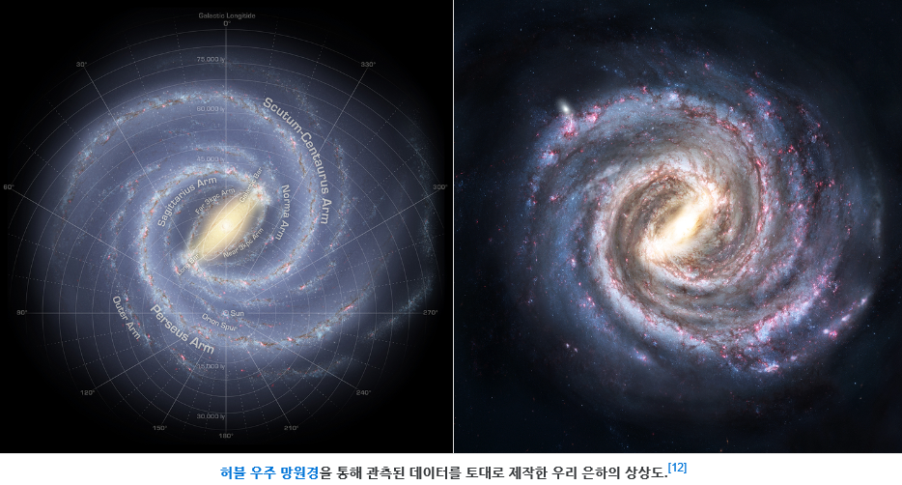
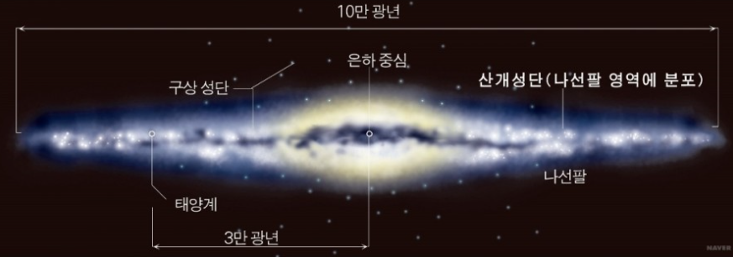
똑똑한 이해
천체 : 별, 행성, 달, 소행성 등과 같이
우주에 존재하는 뭉쳐있는 물질 덩어리
지문 분석하기
└ 문단 구분
└ 중심 문장 ___
└ 중심어 O
└ 하위 개념어 △
└ 문단 제목
└ 추론하기
└ 설명 방법 파악
└ 시각 자료 활용
▶ 수많은 별들의 집단 : ‘은하’ ▶ 태양계 : 태양, 행성, 위성, 왜소행성, 혜성 등
▶ 태양계가 속해 있는 은하 : ‘우리은하’ (소용돌이치는 두 개의 나선팔이 있는 막대 나선형 은하)
▶ ‘우리은하’의 수많은 별들 중 하나 : 태양

Slide 5
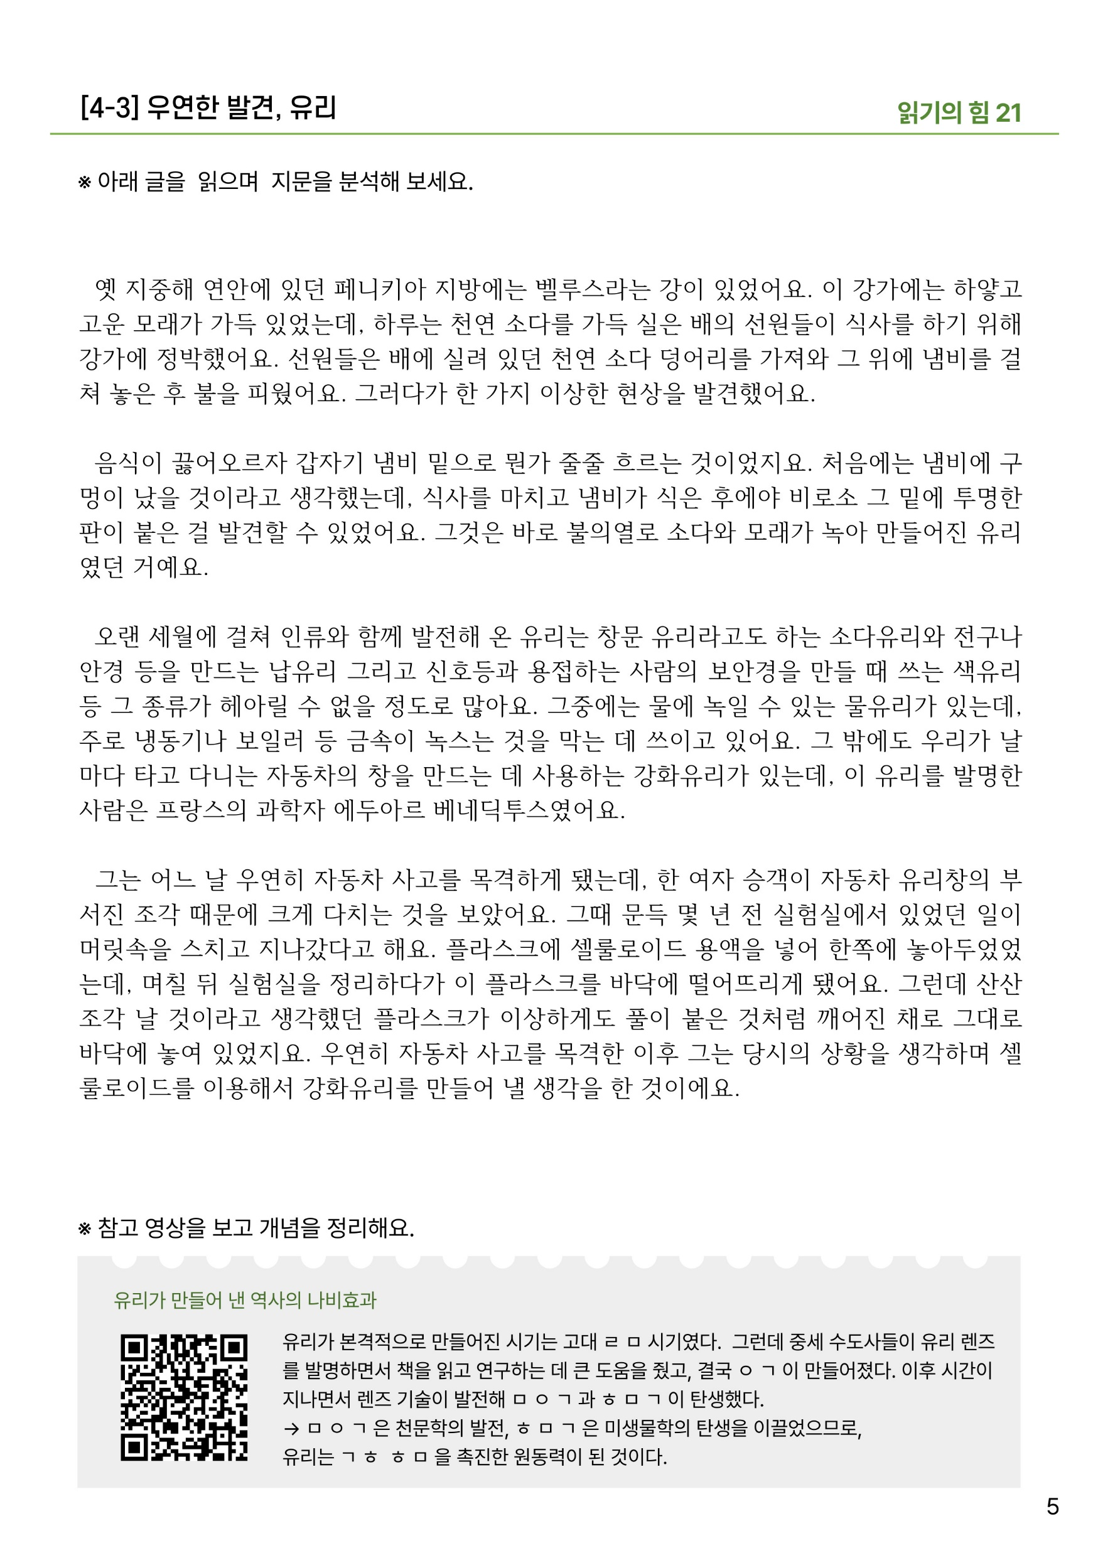
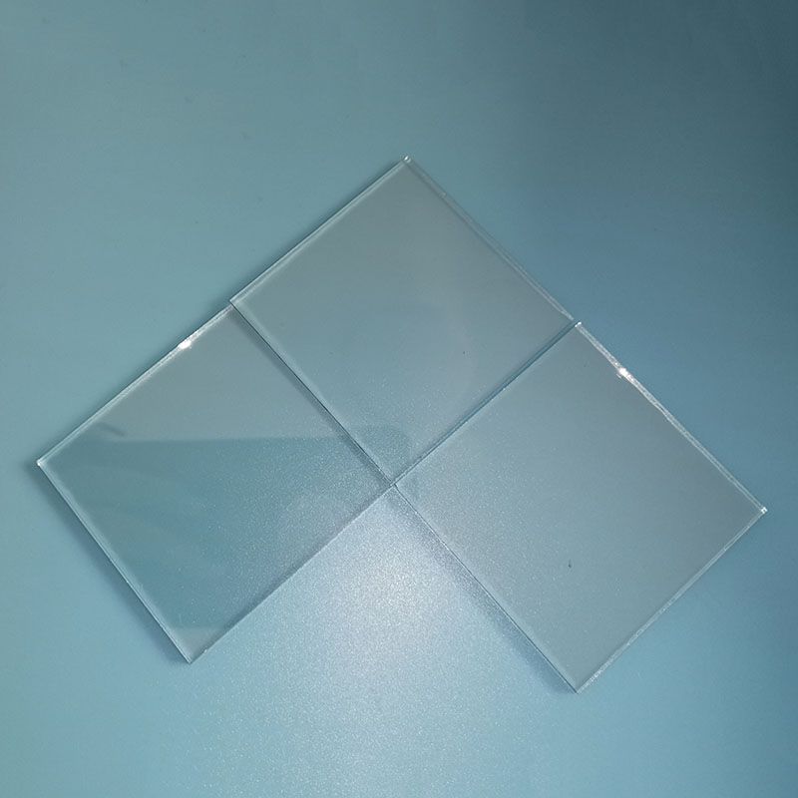
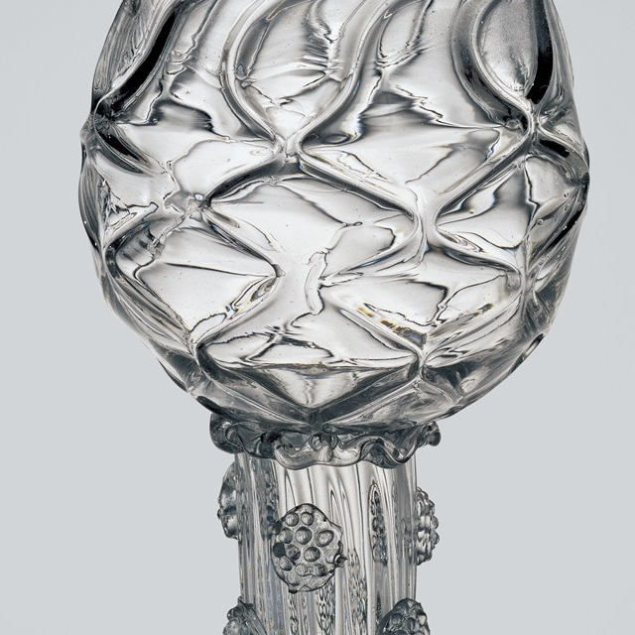
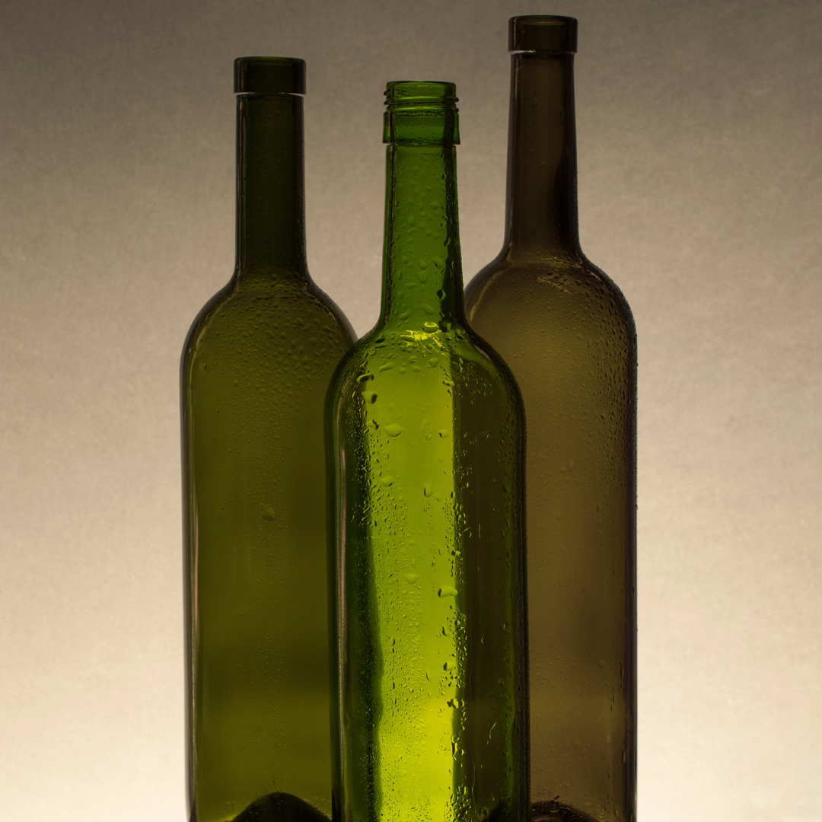
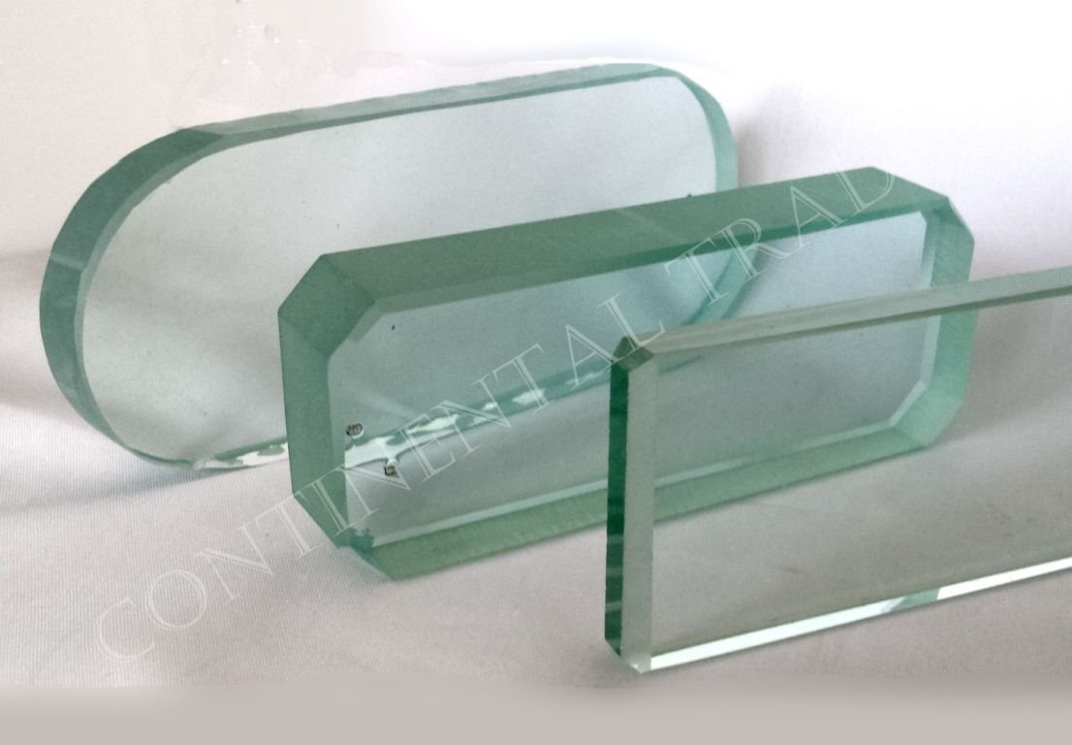
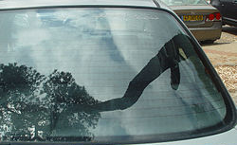
똑똑한 이해
지문 분석하기
└ 문단 구분
└ 중심 문장 ___
└ 중심어 O
└ 하위 개념어 △
└ 문단 제목
└ 추론하기
└ 설명 방법 파악
└ 시각 자료 활용
납유리 색유리 물유리
전구
안경
신호등
용접
보안경
금속이 녹스는 것 방지
자동차의 창
창문

Slide 6
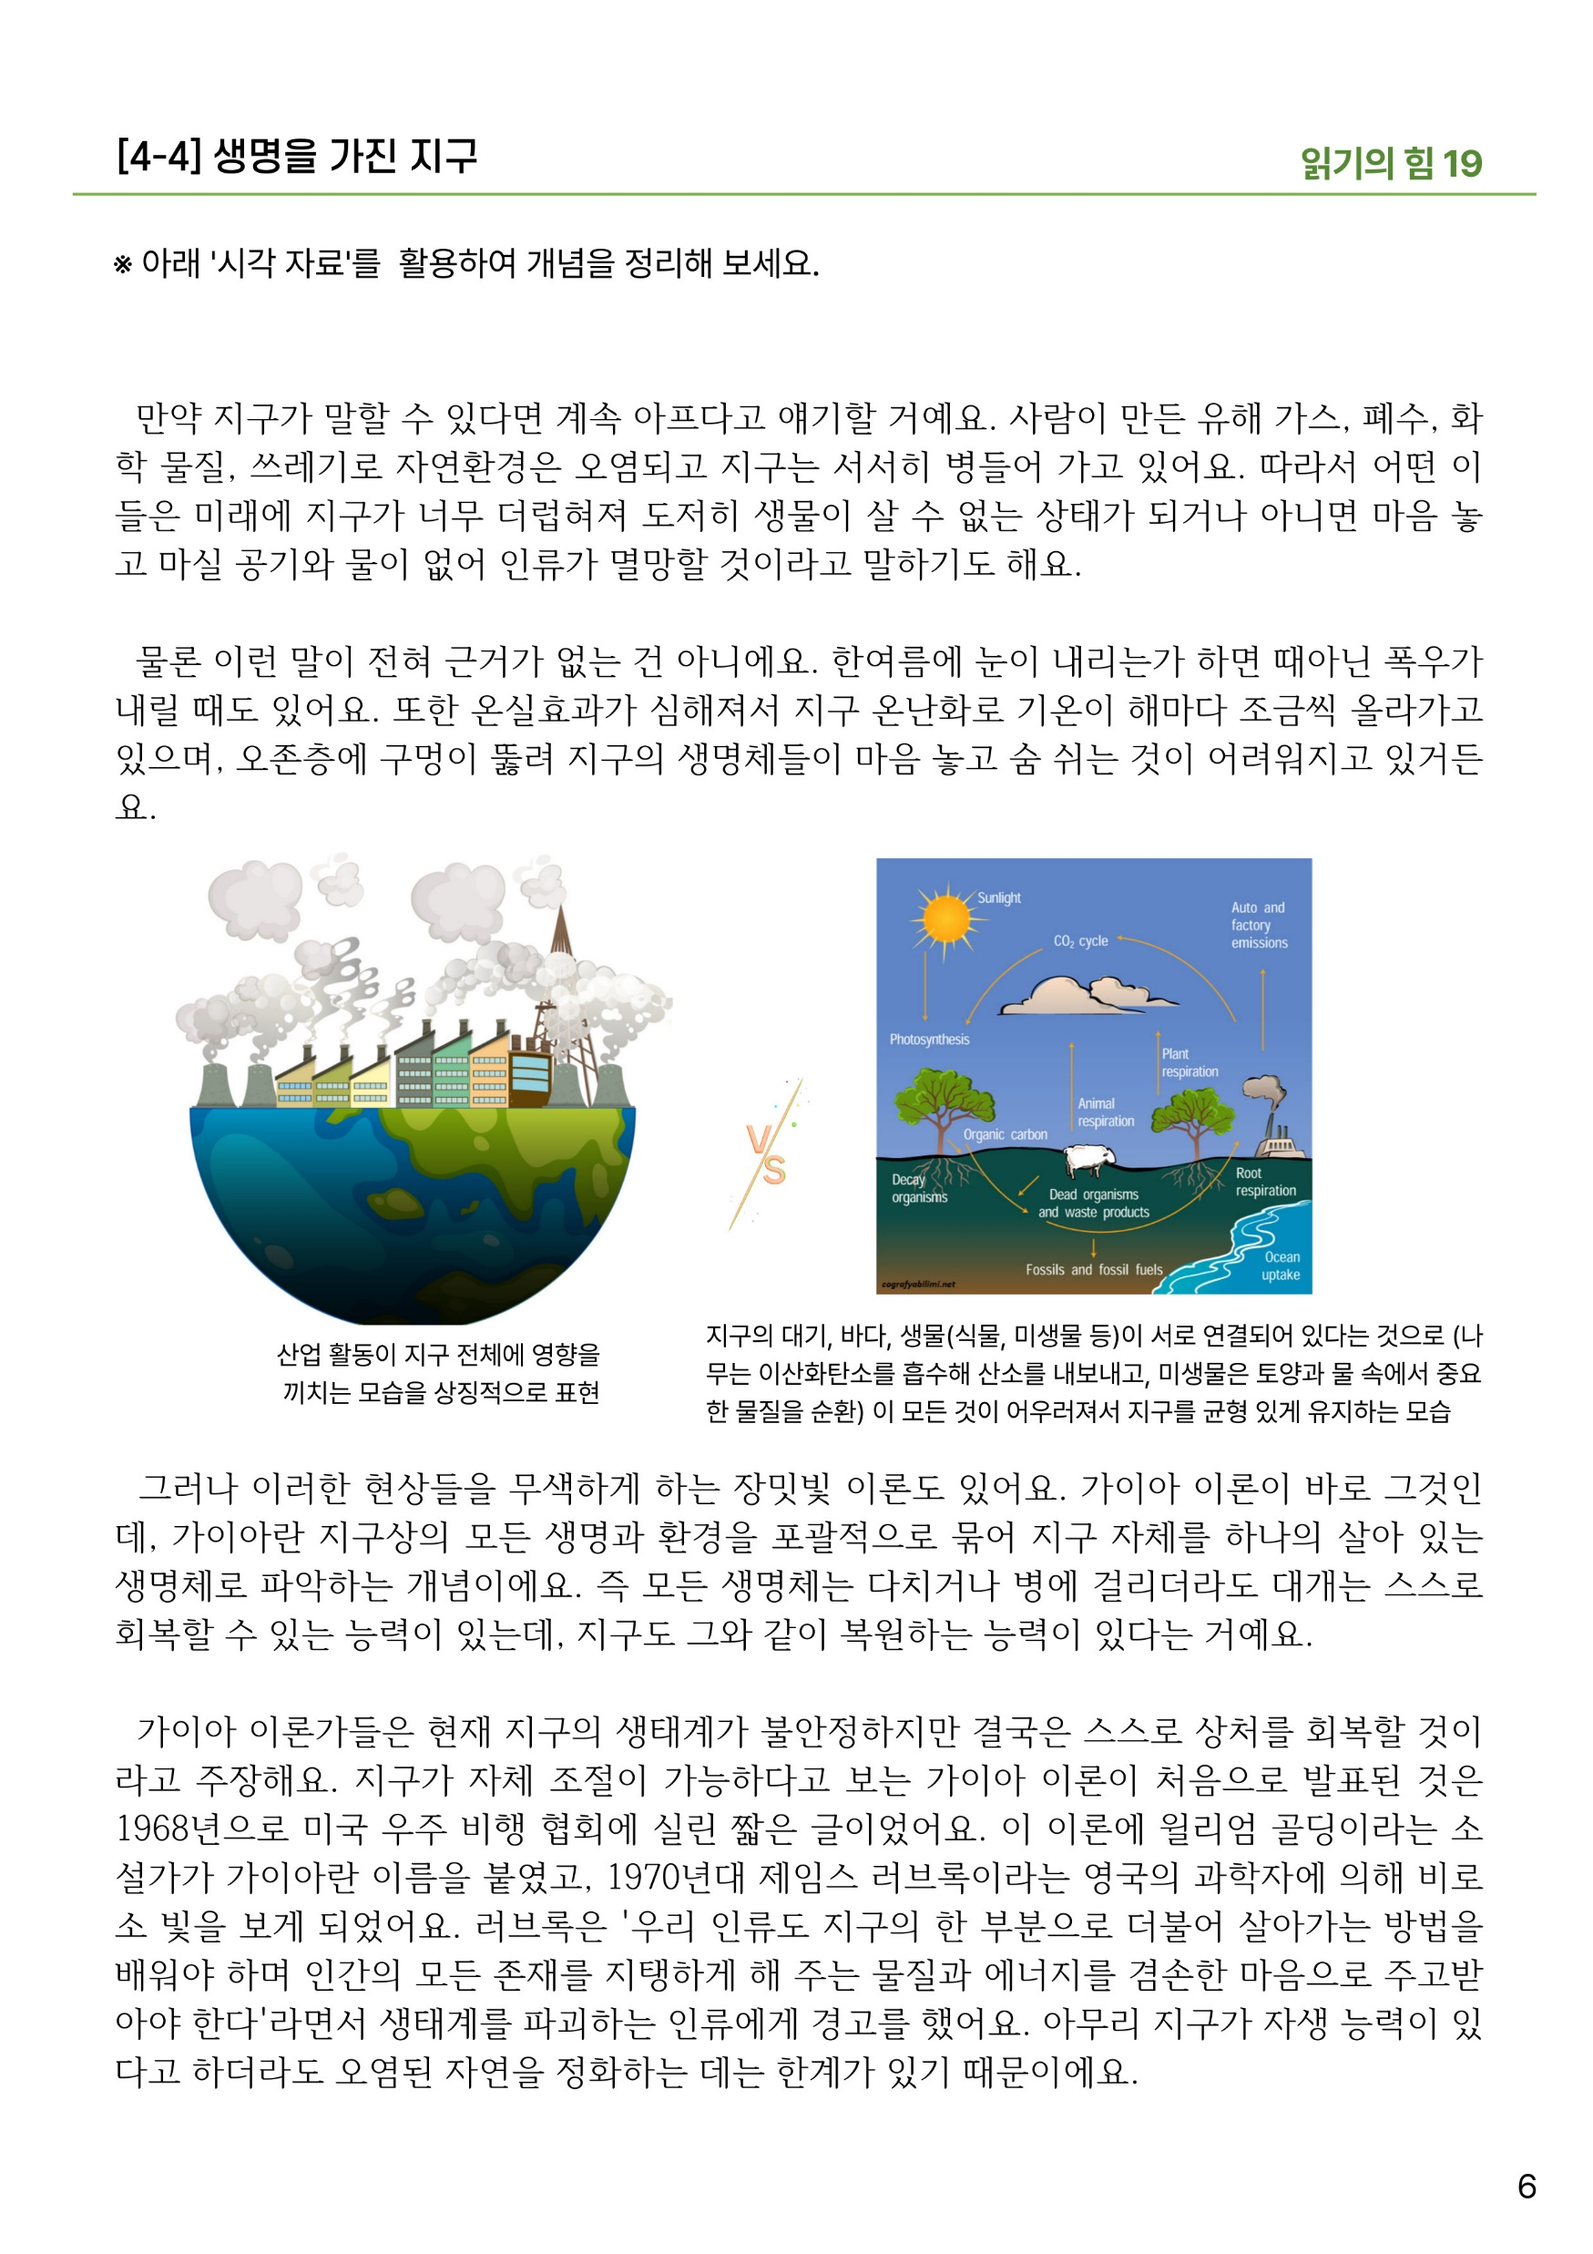
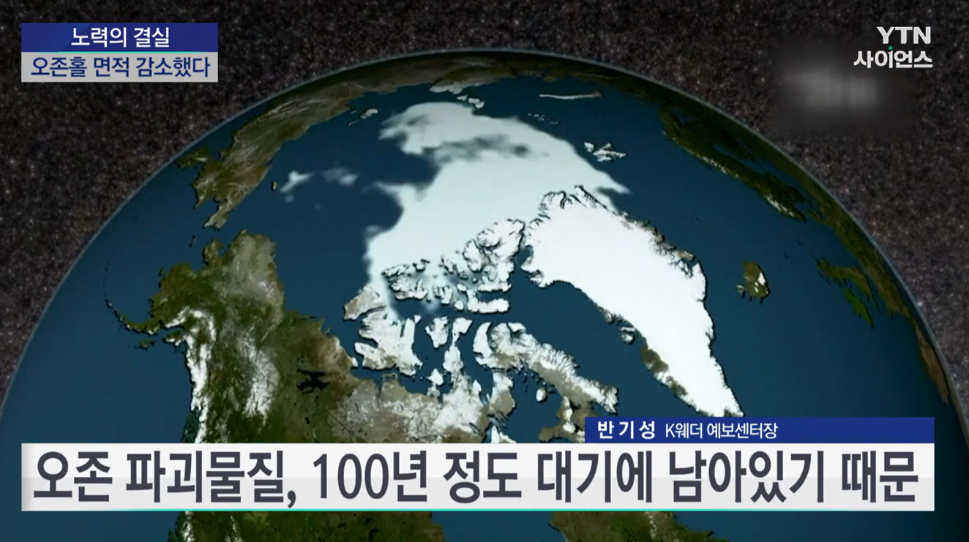
똑똑한 이해
지문 분석하기
└ 문단 구분
└ 중심 문장 ___
└ 중심어 O
└ 하위 개념어 △
└ 문단 제목
└ 추론하기
└ 설명 방법 파악
└ 시각 자료 활용
<생명을 가진 지구>는 글의 ‘처음‘ 부분에서 지구가 병들어가는 까닭을 유해 가스, 폐수, 화학 물질 등 때문이라고 설명한다. 이 글의 시각 자료인 사진은 공장에서 배출되는 가스를 보여 주고 있으므로 글의 정보를 보충하고 설명을 뒷받침하기 때문에 적절하다.

Slide 7
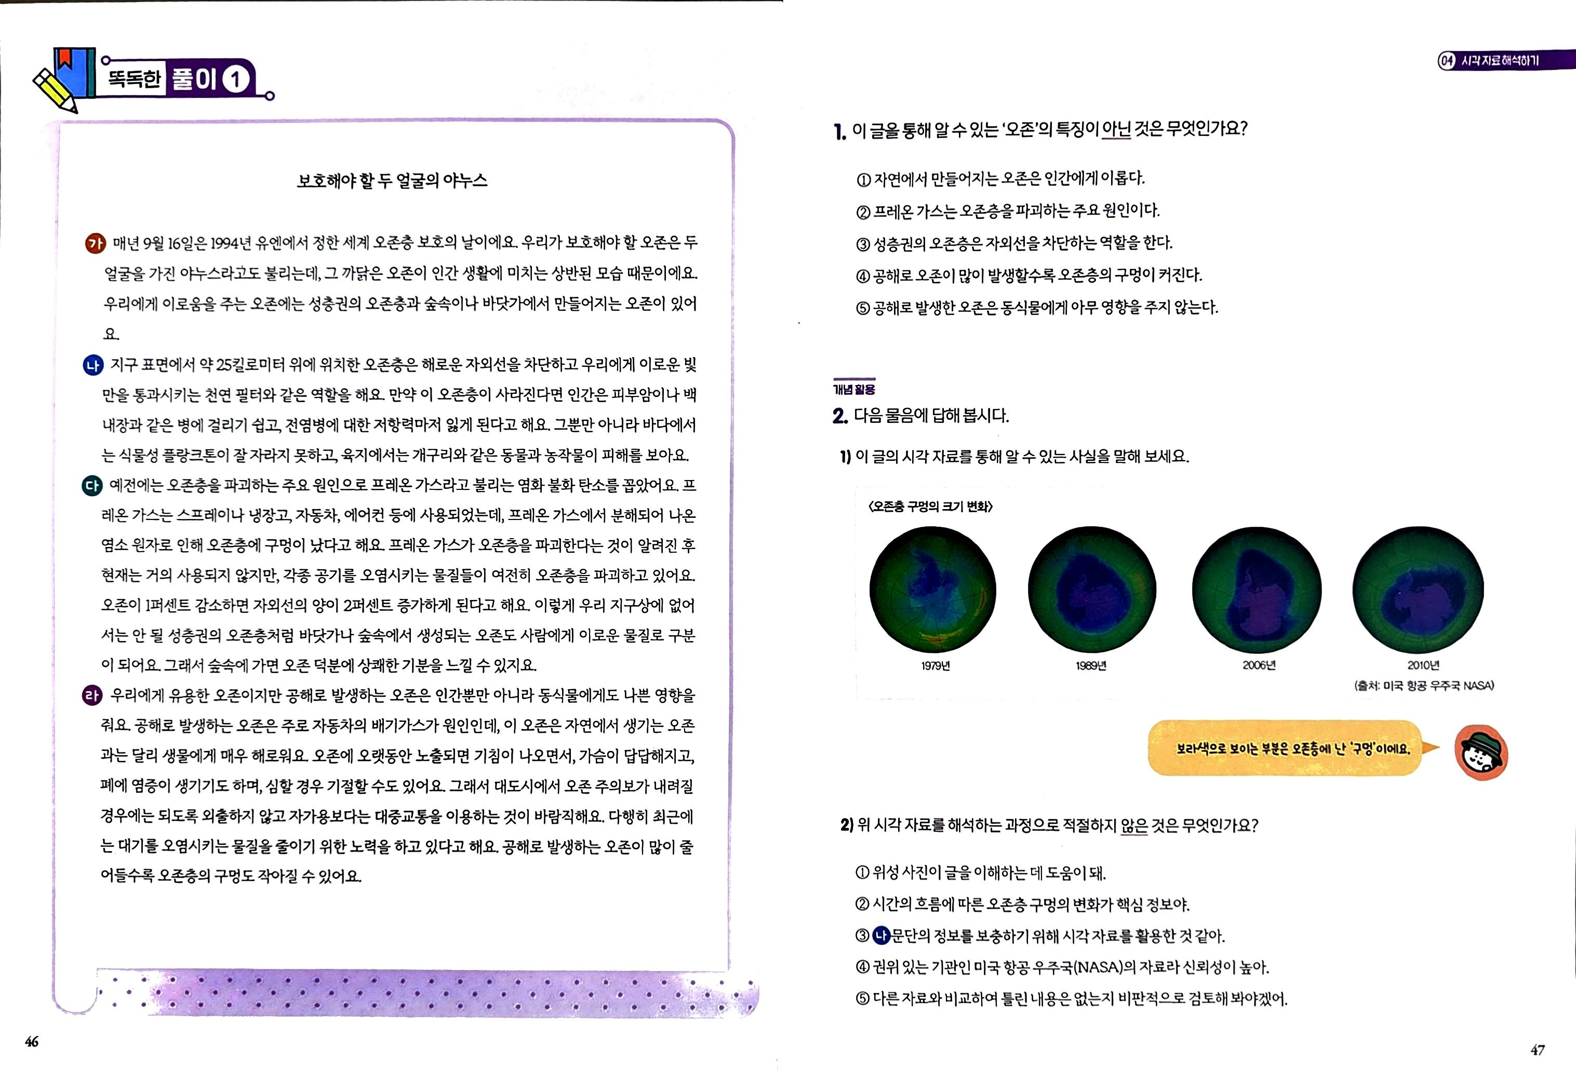
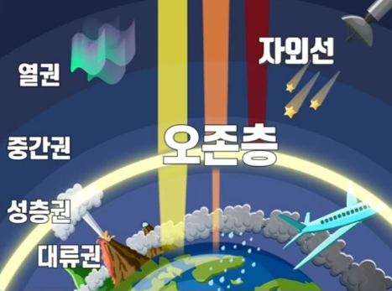
똑똑한 풀이
지문 분석하기
└ 문단 구분
└ 중심 문장 ___
└ 중심어 O
└ 하위 개념어 △
└ 문단 제목
└ 추론하기
└ 설명 방법 파악
└ 시각 자료 활용
과거에 비해 오늘날 오존층에 난 구멍의 크기가 점점 커지고 있다.

Slide 8
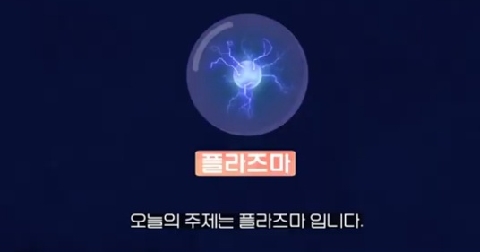
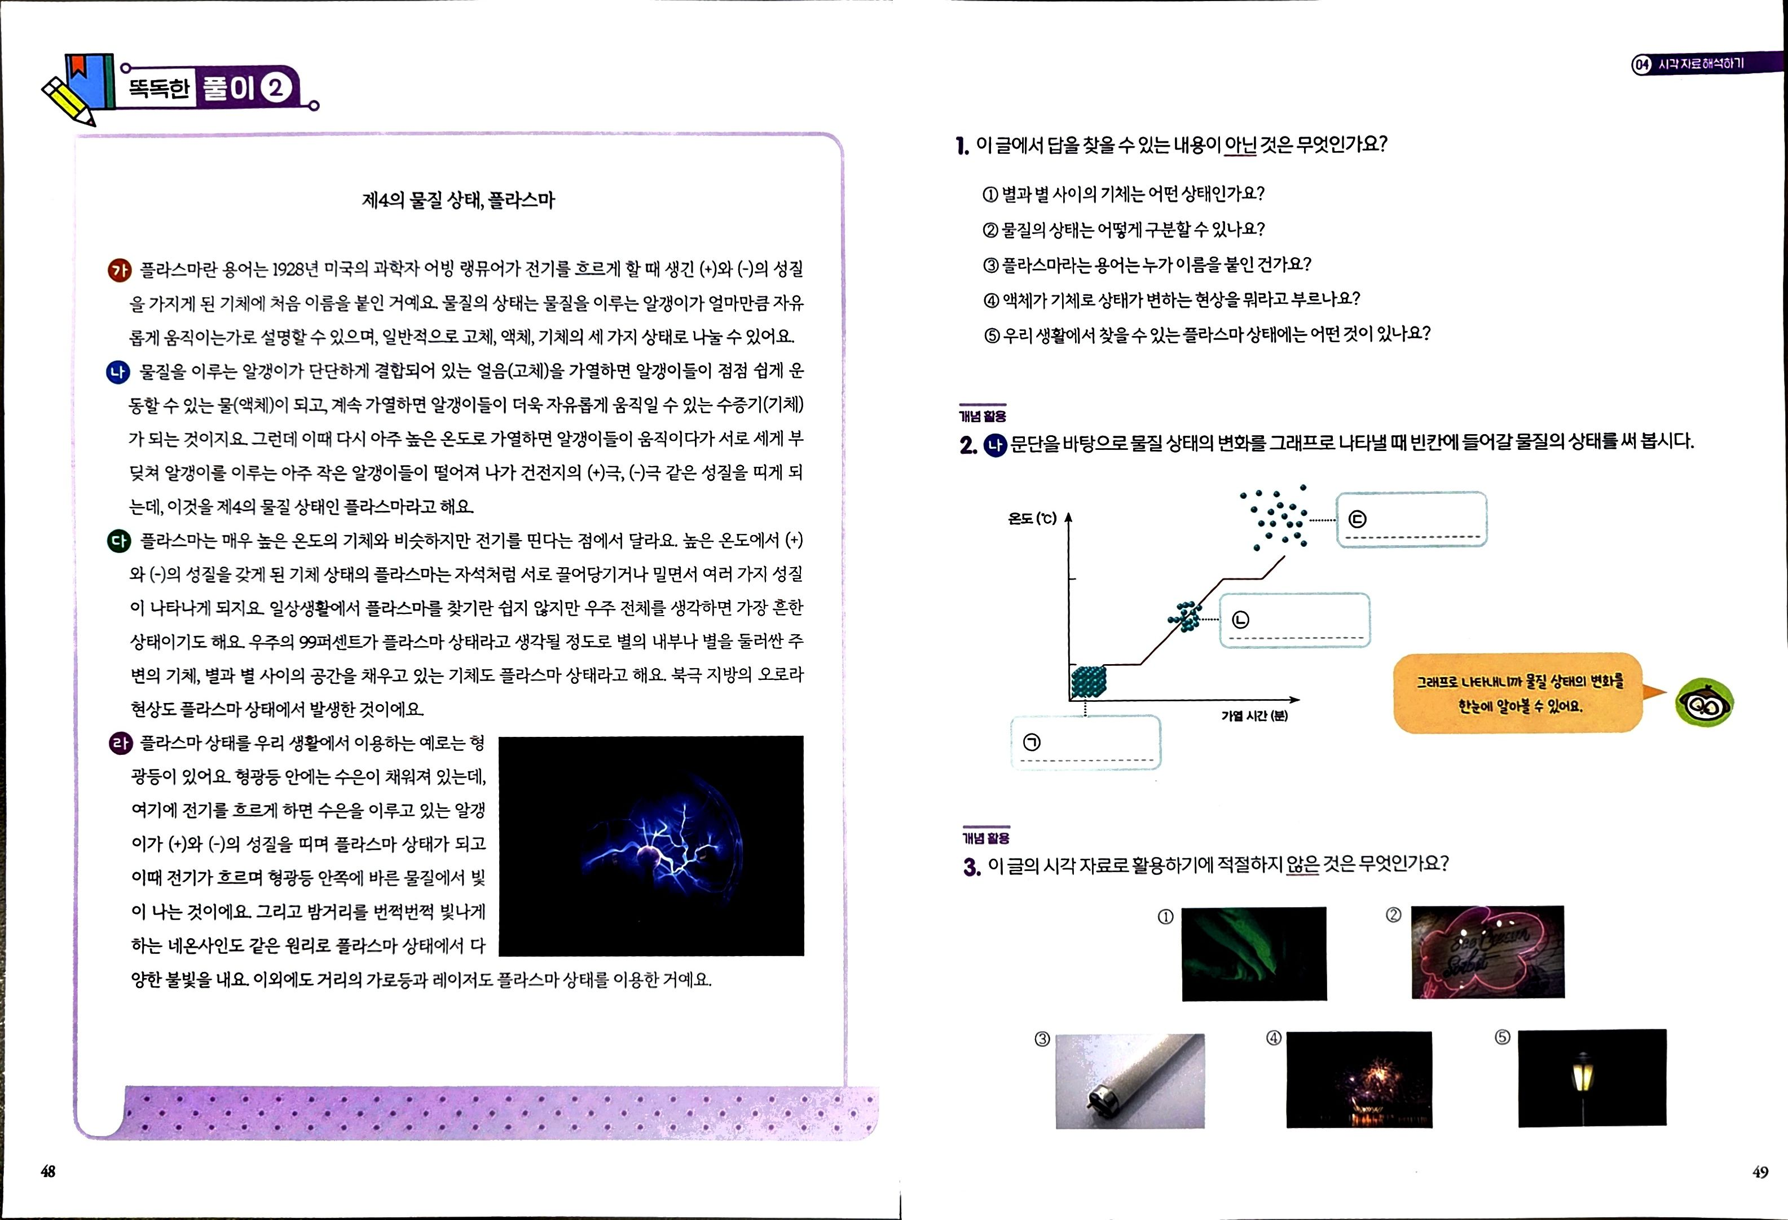
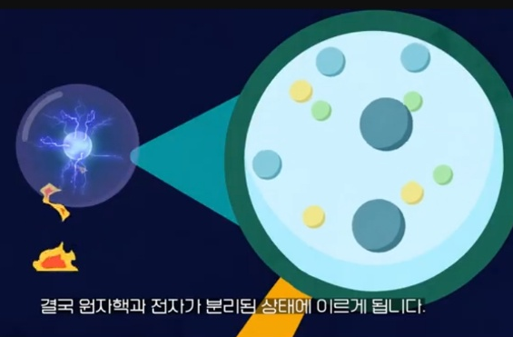
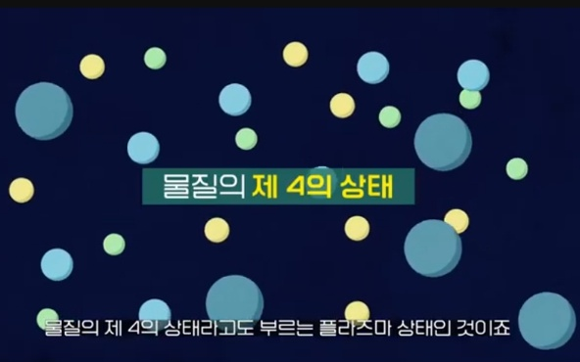
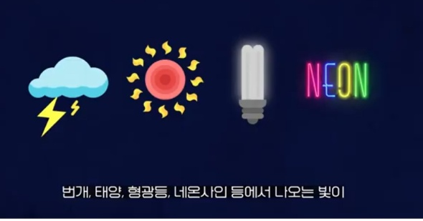
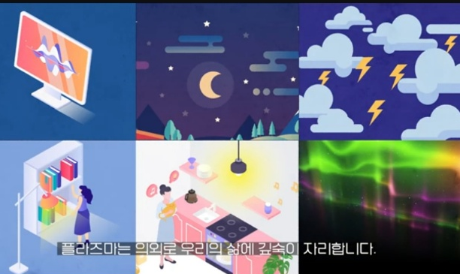
똑똑한 풀이
지문 분석하기
└ 문단 구분
└ 중심 문장 ___
└ 중심어 O
└ 하위 개념어 △
└ 문단 제목
└ 추론하기
└ 설명 방법 파악
└ 시각 자료 활용
수증기(기체)
물(액체)
얼음(고체)

Slide 9
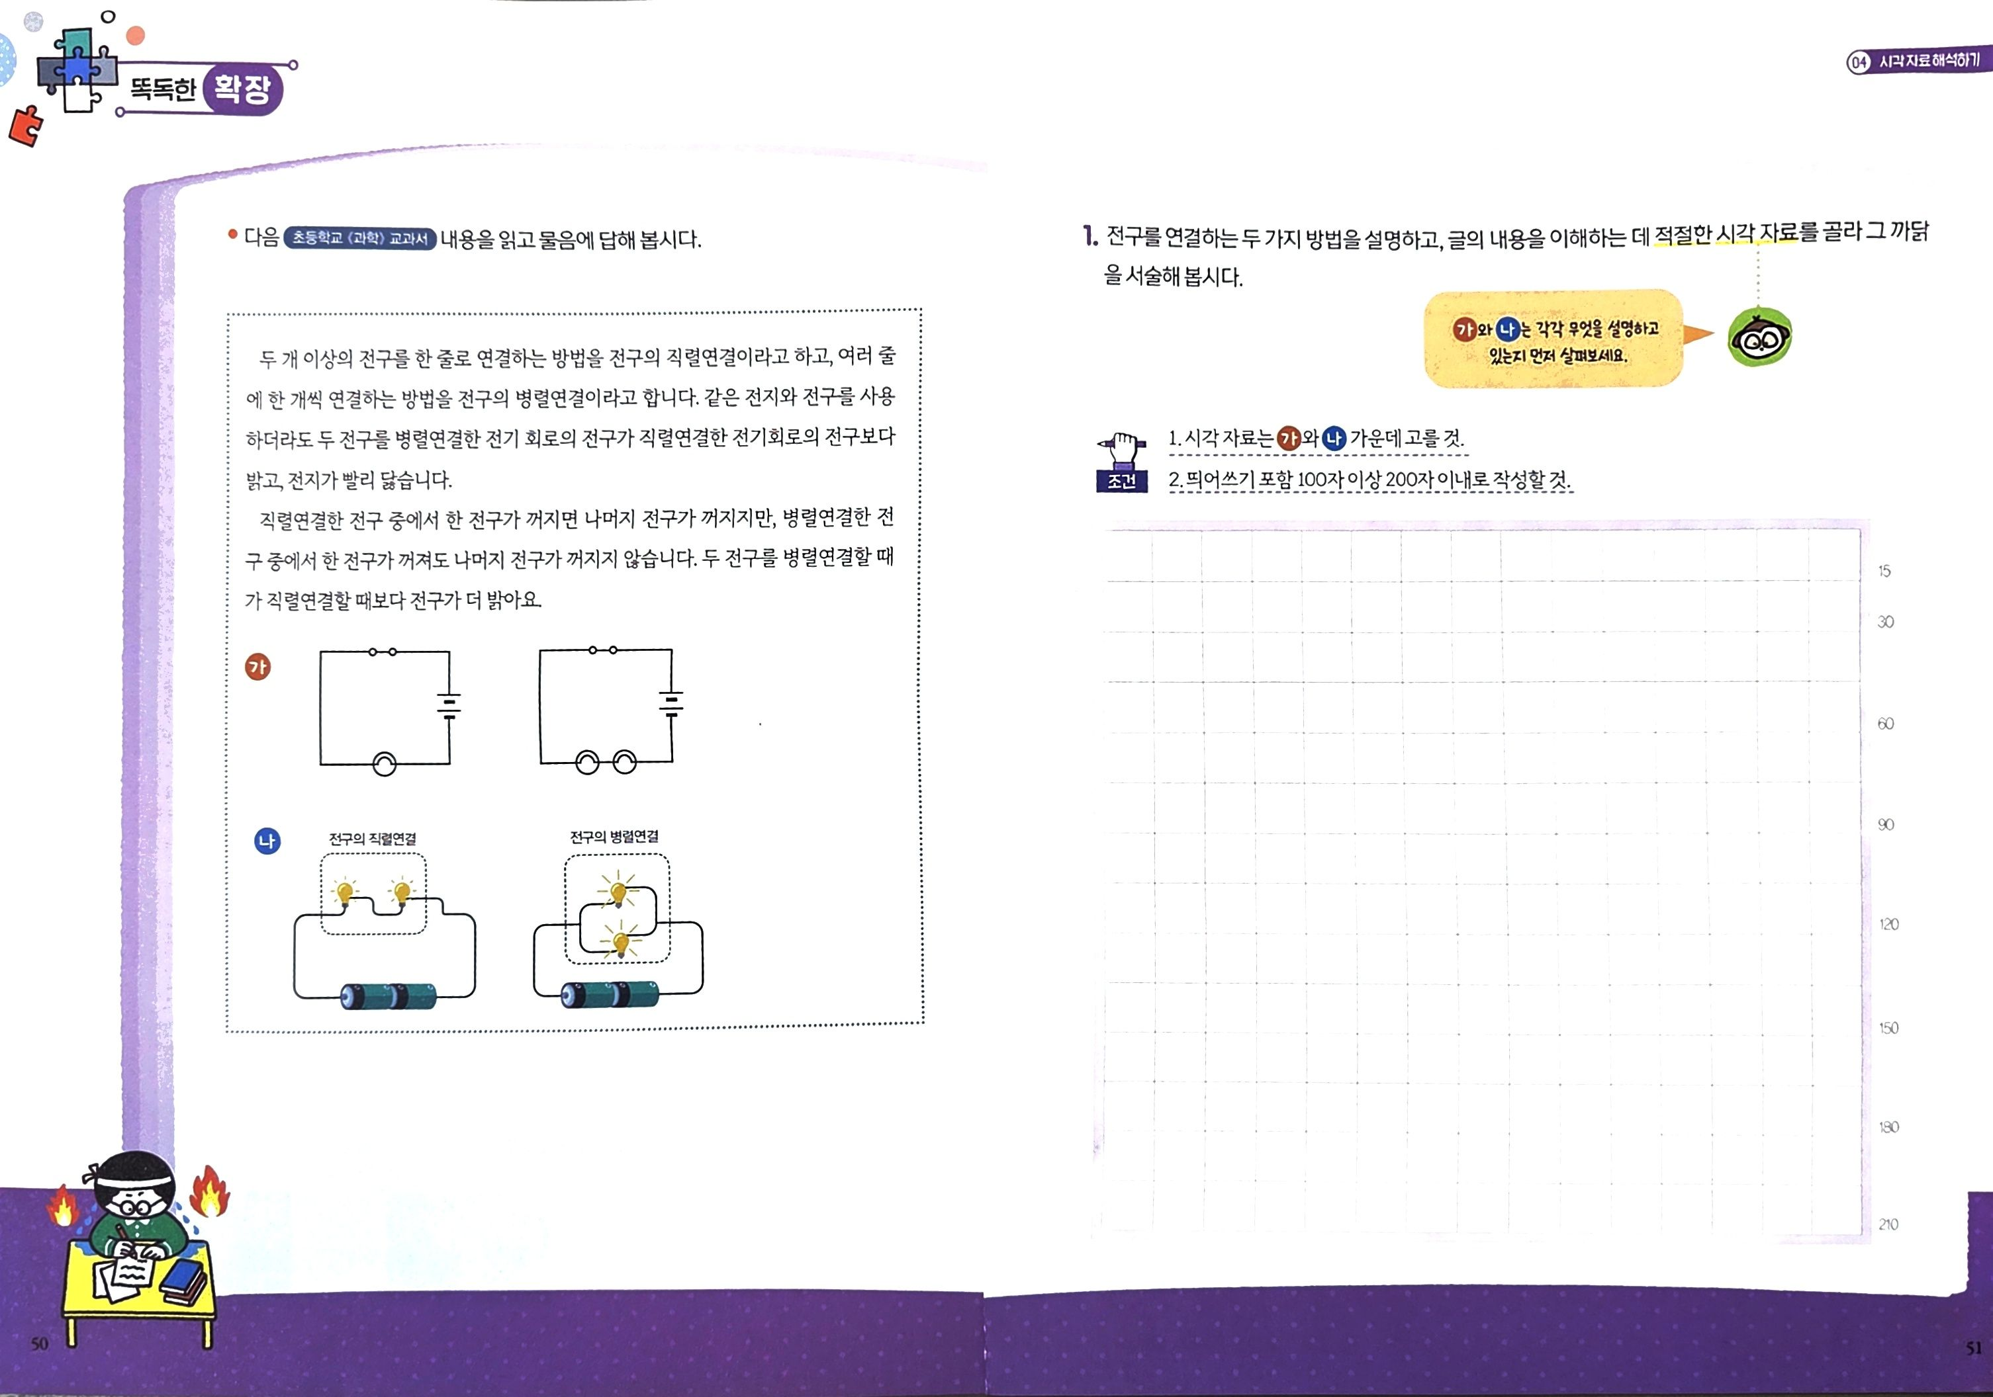
똑똑한 확장
[ 서술형 평가 ]
√ 전 구 를 연 결 하 는 방 법 은 ~~~
~~~~
~~~~ 이 있 으 며 전 구 의 밝 기 는 ~~~
~~~~
~~~~ . 이 러 한 내 용 을 이 해 하 는 데
는 시 각 자 료 ● 를 활 용 하 는 것 이 ~~~~~
~~~~
~~~~
~~~~
때 문 이 다 .

Slide 10
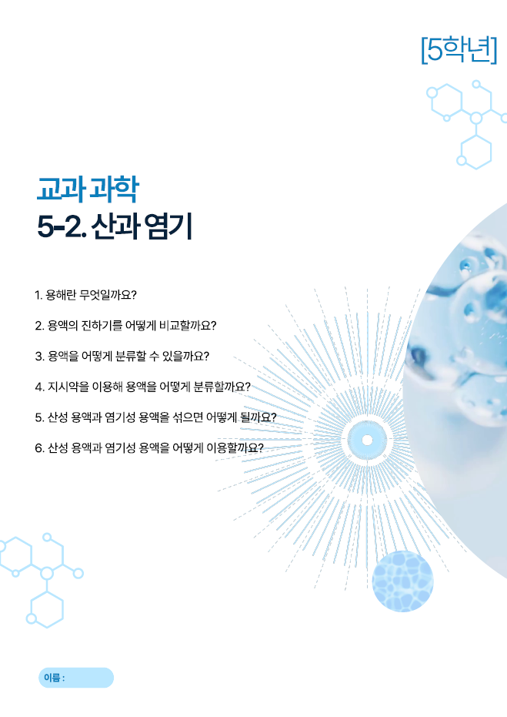
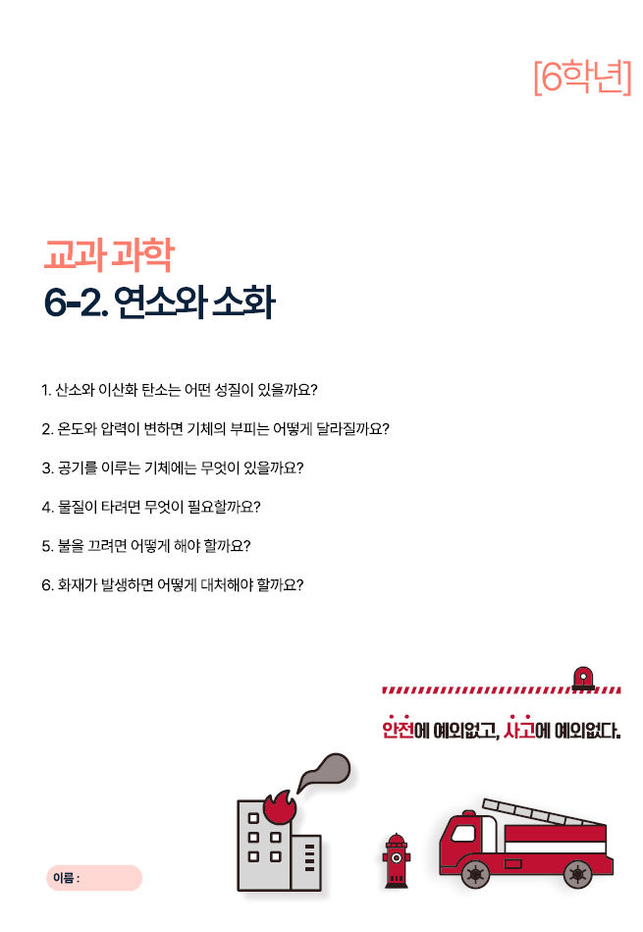
스스로 과제
내용 확장하며 구조화

Slide 11
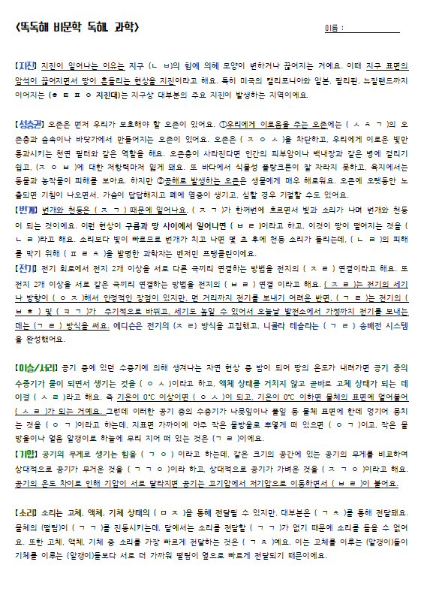
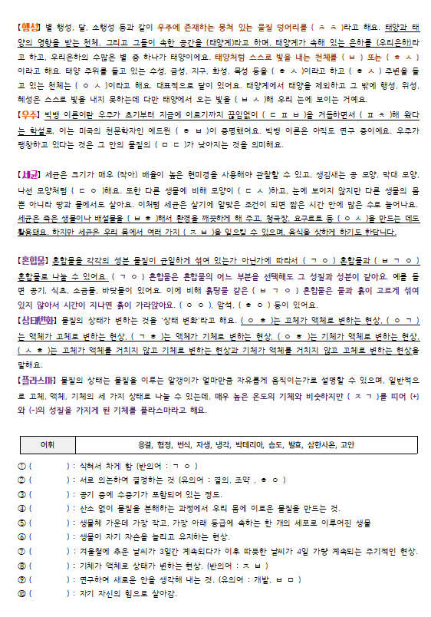
어휘 복습
+ 퀴즈앤 퀴즈

